Slide 1

Corso di Algoritmi e Strutture Dati
APPUNTI SUL LINGUAGGIO C
Allocazione dinamica della memoria

Slide 2
Allocazione dinamica della memoria
L'allocazione dinamica della memoria consente una efficace gestione della memoria a tempo di esecuzione. Si usa generalmente per la gestione di dati di cui non è nota a priori la dimensione.
In ANSI C ci sono quattro funzioni per gestire dinamicamente
la memoria:
• malloc
• calloc
• realloc
• free
Queste funzioni sono contenute nella libreria: stdlib.h

Slide 3
Allocazione dinamica della memoria
Operativamente la gestione avviene mediante l’uso di puntatori e della costante simbolica predefinita NULL (che vale 0 ed è definita nella libreria stdio.h). La costante NULL serve a gestire la situazione in cui un puntatore non punta a nessuna locazione di memoria.

Slide 4
Malloc
Alloca in maniera dinamica una zona di memoria della dimensione specificata in numero di byte. Restituisce un puntatore di tipo void all'area di memoria allocata. Se non c'è sufficiente quantità di memoria, restituisce NULL.
Viene sempre seguita da una operazione di "casting" per restituire un puntatore del tipo desiderato.
void *malloc( size_t size )

Slide 5
Malloc
Si usa in genere insieme alla funzione C sizeof che restituisce la dimensione in numero di byte di una variabile o di un tipo.
size_t sizeof(<variabile o tipo>)

Slide 6
Malloc
#include <stdio.h>
#include <stdlib.h>
...
typedef struct {
  char nome[20];
  char cognome[20];
  int telefono;
} persona;
....
/* definizione puntatori */
int *p, *q;
persona *tizio;
...

Slide 7
/* allocazione dinamica di memoria */
p=(int*)malloc(sizeof(int));
q=(int*)malloc(sizeof(*q));
tizio=(persona*)malloc(sizeof(persona));
if (tizio==NULL) printf("Out of memory");
Ho allocato una cella di memoria per contenere un intero
Ho allocato una cella di memoria per contenere un intero
Ho allocato una cella di memoria per contenere una struttura
di tipo persona

Slide 8
Malloc
/* allocazione dinamica di memoria */
p=(int*)malloc(sizeof(int));
q=(int*)malloc(sizeof(*q));
tizio=(persona*)malloc(sizeof(persona));
if (tizio==NULL) printf("Out of memory");
...
/* uso delle variabili allocate */
scanf("%d",p); scanf("%d",q);
printf("%d\n",*p + *q);
tizio->telefono=1733;
printf("%d",tizio->telefono);
...

Slide 9
Calloc e Realloc
La calloc alloca in maniera dinamica una zona di memoria per memorizzare n oggetti della dimensione specificata.
La realloc rialloca uno spazio di memoria precedentemente allocato con una calloc o malloc (si usa in genere per modificare dimensione e/o tipo di un'area di memoria già allocata).

Slide 10
Calloc e Realloc
In entrambi i casi viene restituito un puntatore di tipo void all'area di memoria (ri)allocata. Se non c'è sufficiente quantità di memoria, viene restituito NULL.
void *calloc( size_t n_elem, size_t elem_size )
void *realloc( void *p, size_t size )

Slide 11
Calloc e Realloc
...
typedef struct {
  char nome[20];
  char cognome[20];
  int telefono;
} persona;
typedef struct {
  char nome[20];
  char cognome[20];
  int telefono;
  int matricola;
} studente;
....
persona *pp, *grp;
studente *ps;

Slide 12
/* allocazione dinamica di una persona */
pp=(persona*)malloc(sizeof(persona));
pp->telefono=77;
/* allocazione dinamica di 10 persone */
grp=(persona*)calloc(10,sizeof(persona));
if (!grp) printf("Out of memory");
Ho allocato 10 celle di memoria che conterranno strutture di
tipo persona.

Slide 13
/* riallocazione dinamica di pp */
ps=(studente*)realloc(pp,sizeof(studente));
ps->matricola=888;
printf("%d%d",ps->matricola,ps->telefono);
...
Ho riallocato la cella di memoria che conteneva una struttura
di tipo persona (puntata da pp).

Slide 14
Calloc e Realloc
/* allocazione dinamica di 10 persone */
grp=(persona*)calloc(10,sizeof(persona));
if (!grp) printf("Out of memory");
/* allocazione dinamica di una persona */
pp=(persona*)malloc(sizeof(persona));
pp->telefono=77;
/* riallocazione dinamica di pp */
ps=(studente*)realloc(pp,sizeof(studente));
ps->matricola=888;
printf("%d%d",ps->matricola,ps->telefono);
...

Slide 15
Free
Rilascia una zona di memoria precedentemente allocata con una malloc, una calloc o una realloc.
N.B.: andrebbe sempre usata prima della fine del programma su ogni variabile allocata dinamicamente.
void *free( void *p )

Slide 16
Free
...
typedef struct {
  char nome[20];
  char cognome[20];
  int telefono;
} persona;
....
/* definizione puntatori */
int *p, *q;
persona *pp, *grp;
...

Slide 17
Free
/* allocazione dinamica di memoria */
p=(int*)malloc(sizeof(int));
q=(int*)malloc(sizeof(*q));
pp=(persona*)malloc(sizeof(persona));
grp=(persona*)calloc(10,sizeof(persona));
...
/* rilascio della memoria allocata */
free(p); free(q); free(pp); free(gpr);
...

Slide 18
Le strutture dati
Fino ad ora sono state introdotte strutture dati statiche (dimensione fissa a priori come vettori e record); in C ci sono strumenti per creare e gestire strutture dati dinamiche, la cui dimensione è una variabile gestita dall’utente.
Un uso combinato di record e puntatori e una sapiente gestione dell’allocazione dinamica della memoria, permettono la costruzione e gestione di realtà complesse, di tipi di dato astratto.

Slide 19
Le Liste Concatenate
Una lista concatenata è una collezione lineare di strutture connesse da puntatori, detti link (anelli o collegamenti), da cui il termine concatenata.
Elemento
Elemento
Elemento

Slide 20
Le Liste Concatenate
I nodi di una lista sono strutture ricorsive: una struttura contenente un membro di tipo puntatore, che fa riferimento a una struttura dello stesso tipo di quella in cui è contenuto.
Elemento

Slide 21
Le Liste Concatenate
Ci saranno sue nodi particolari: un puntatore al primo elemento e l’ultimo nodo punterà a NULL.
Elemento

Slide 22
Le Liste Concatenate
Ci saranno sue nodi particolari: un puntatore al primo elemento e l’ultimo nodo punterà a NULL.
NULL
Elemento

Slide 23
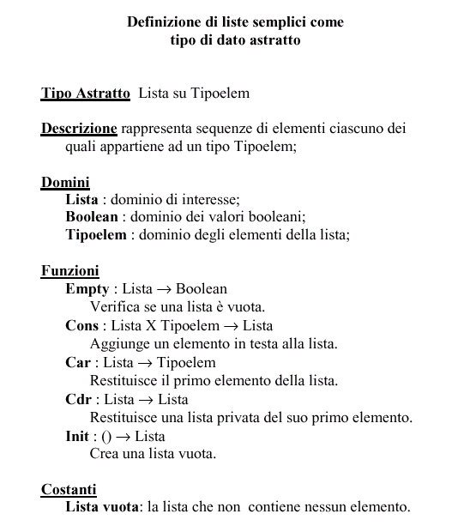

Slide 24
Corso di Algoritmi e Strutture Dati
APPUNTI SUL LINGUAGGIO C
FINE

